Slide 1
第八章 质谱
Mass Spectrometry（MS）

Slide 2
质谱发展史
1898 W. Wien 发现带正电荷的离子束在磁场中发生偏转。
1910 J. J. Thompson 使用简单的电场-磁场组合装置, 获 得了抛物线族的质谱, 证明了²⁰Ne, ²²Ne两种同位素的存在。
1918 A. J. Dempster 采用电子轰击技术使分子离子化。
1919 F. W. Aston 制得了第一台速度聚焦质谱仪。提出每种 同位素的质子和中子在结合成原子核时, 具有特定的质量亏损 (并非整数值)。
1942 商品MS出现, 用于石油精炼和橡胶工业。

Slide 3
特点
◆质谱不属波谱范围
◆质谱图与电磁波的波长和分子内某种物理量
的改变无关
◆质谱是分子离子及碎片离子的质量与其相对强度的谱, 谱图与分子结构有关
◆质谱法进样量少, 灵敏度高, 分析速度快
◆质谱是唯一可以给出分子量, 确定分子式的方法, 而分子式的确定对化合物的结构鉴定是至关重要的。

Slide 4
MS
  8.2 质谱基本原理
被分析的样品首先离子化，然后利用离子在电场或磁场中的运动性质，将离子按质荷比(m/e)分开并按质荷比大小排列成谱图形式，根据质谱图可确定样品成分、结构和相对分子质量。

Slide 5

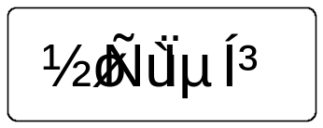
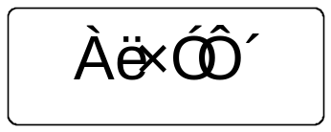
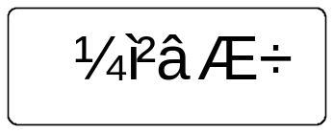

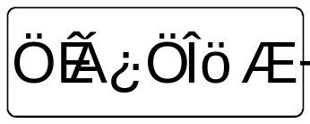
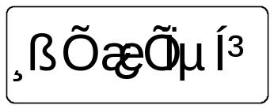
MS

Slide 6
MS
8.2 质谱技术基本原理
8.2.1 质谱仪的基本工作原理
质谱仪的基本工作原理如图8-2所示。现以扇形磁场单聚焦质谱仪为例（图8-3），将质谱仪器各主要部分的作用原理讨论如下。

Slide 7
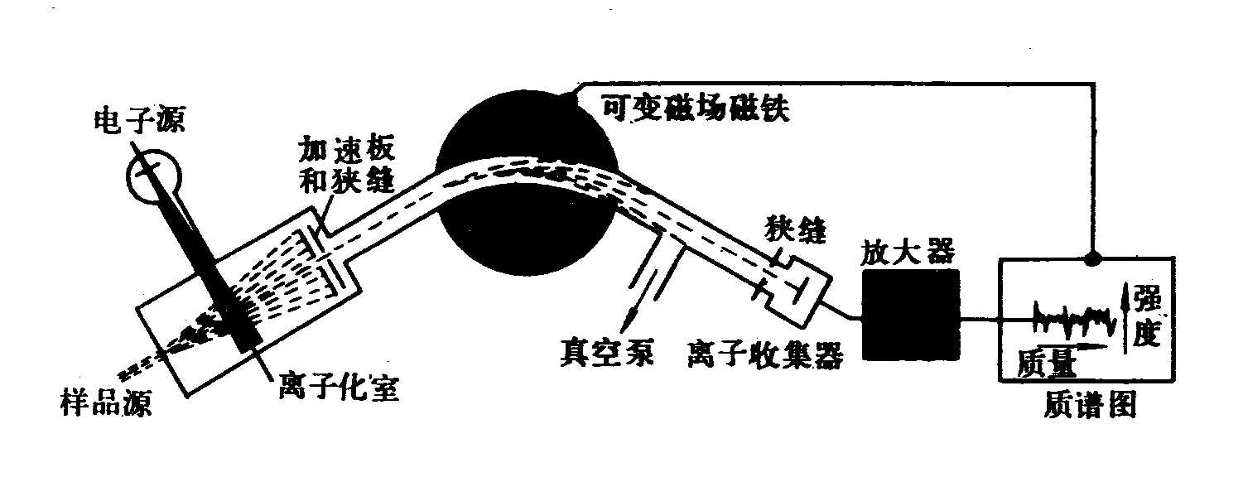
图8-3 单聚焦质谱仪

Slide 8
MS
真空系统
通常用机械泵预抽真空，然后用扩散泵高效率并连续地抽气。
2. 进样系统
1）气体扩散
2）直接进样
3）气相色谱

Slide 9
MS
3. 电子源
电子轰击、化学电离、场致电离、高频火花电离、热电离、激光电离、表面电离
被分析的气体或蒸气首先进入仪器的离子源，转化为离子。
图8-5为常用的电子轰击离子源。
离子源的作用是将试样分子转化为正离子，并使正离子加速、聚焦为离子束，此离子束通过狭缝而进入质量分析器。

Slide 10
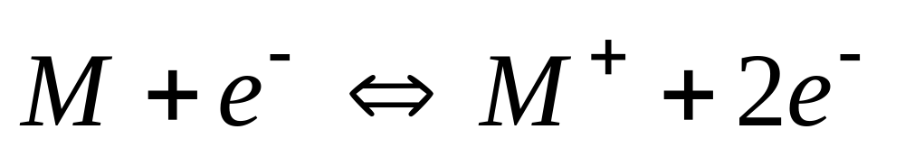
MS
电子由直热式阴极发射，在电离室(正极)和阴极(负极)之间施加直流电压，使电子得到加速而进入电离室中。当这些电子轰击电离室中的气体(或蒸气)中的原子或分子时，该原子或分子就失去电子成为正离子(分子离子)：
分子离子继续受到电子的轰击，使一些化学键断裂，或引起重排以瞬间速度裂解成多种碎片离子(正离子)。

Slide 11
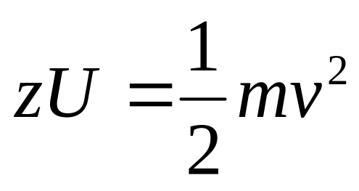
4. 质量分析
质量分析内主要为一电磁铁，自离子源发生的离子束在加速电极电场（800-8 000V）的作用下，使质量的正离于获得的速度，以直线方向n运动（图8-6）。
MS
其动能为：
（8-1）
式中 z 为离子电荷数，U 加速电压。显然，在一定的加速电压下，离子的运动速度与质量 m 有关。

Slide 12
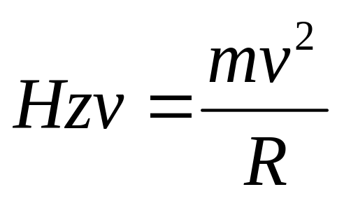
MS
当具有一定动能的正离子进入垂直于离子速度方向的均匀磁场(质量分析器)时，正离子在磁场力(洛仑兹力)的作用下，将改变运动方向(磁场不能改变离子的运动速度)作圆周运动。
设离子作圆周运动的轨道半径(近似为磁场曲率半径)为 R ，则运动离心力必然和磁场力相等，故
（8-2）
式中 H 为磁场强度。

Slide 13
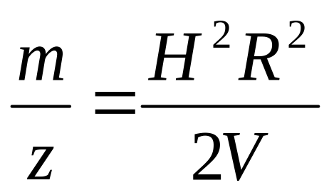
MS
合并式(8-1)及（8-2），可得
（8-3）
式(8-3)称为质谱方程式，是设计质谱仪器的主要依据。
由此式可见，离子在磁场内运动半径R与m/z、H、V有关。因此只有在V及H一定的条件下，某些具有一定质荷比的正离子才能以运动半径为R的轨道到达检测器。

Slide 14
MS
8.2.3 质谱图的表示和解释方法
在质谱图中每个质谱峰表示一种质荷比 m/z 的离子，质谱峰的强度表示该种离子峰的多少，因此根据质谱峰出现的位置可以进行定性分析，根据质谱峰的强度可以进行定量分析。
对于有机化合物质谱，根据质谱峰的质荷比和相对强度可以进行结构分析。
图 8-8 空气的质谱图。

Slide 15
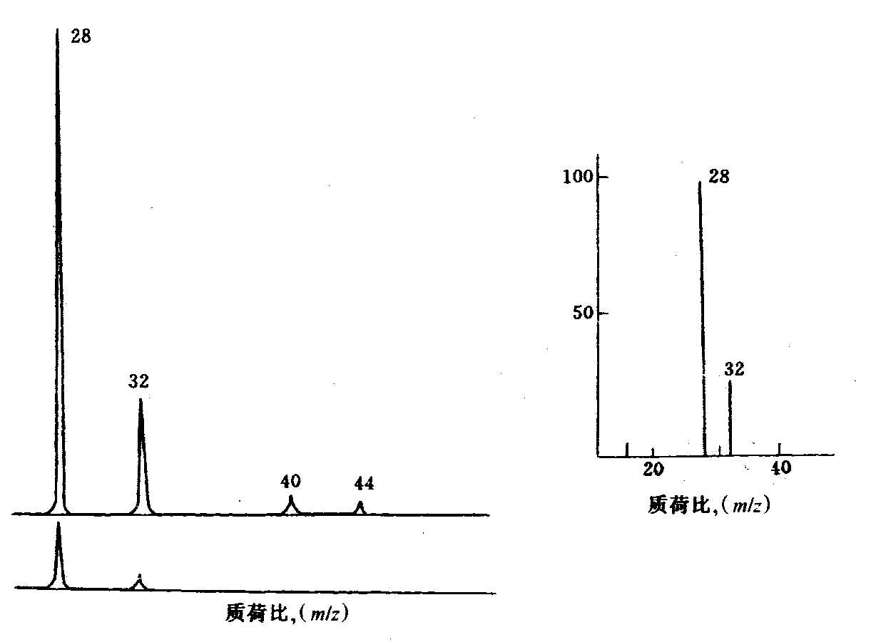
MS

Slide 16
MS
横坐标表示 m/z(实际上就是磁场强度)，由于分子离子或碎片离子在大多数情况下只带一个正电荷，所以通常称m/z为质量数，例如-CH₃离子的质量数(m/z)是15，对于低分辨率的仪器，离子的质荷比在数值上就等于它的质量数。
质谱图的纵坐标表示离子强度，在质谱中可以看到几个高低不同的峰，纵坐标峰高代表了各种不同质荷比的离子丰度-离子流强度。

Slide 17
MS
离子流强度有两种不同的表示方法:
（1）绝对强度 （2）相对强度
（1）绝对强度
绝对强度是将所有离子峰的离子流强度相加作为总离子流，用各离子峰的离子强度除以总离子流，得出各离子流占总离子流的百分数(总离子流是100％)。

Slide 18
MS
（2）相对强度
以质谱峰中最强峰作为100％，称为基峰（该离子的丰度最大、最稳定），然后用各种峰的离子流强度除以基峰的离子流强度，所得的百分数就是相对强度。
现在一般的质谱图都以相对强度表示，并以棒图的形式
画出来。

Slide 19
MS
8.3 离子的类型
当气体或蒸气分子(原子)进入离子源(例如电子袭击离子源)时，受到电子轰击而形成各种类型的离子。
以A、B、C、D四种原子组成的有机化合物分子为例，它在离子源中可能发生下列过程：
ABCD + e⁻ ABCD⁺ + 2e⁻
分子离子 （8-1）

Slide 20
MS
碎片离子
ABCD⁺ BCD⋅ + A⁺
CD⋅ + AB⁺ B⋅ + A⁺ 或 A⋅ + B⁺
AB⋅ + CD⁺ D⋅ + C⁺ 或 C⋅ + D⁺

Slide 21
MS
重排后裂分
ABCD⁺ ADBC⁺ BC⋅ + AD⁺
或 AD + BC⁺
分子离子反应
ABCD⁺ + ABCD (ABCD) ⁺₂
BCD⋅ + ABCDA⁺

Slide 22
MS
因而在所得的质谱图中可出现下述一些质谱峰。
（1）分子离子峰：反应式（8-1）形成的离子ABCD⁺称为分子离子或母离子。因为多数分子易于失去一个电子而带一个正电荷，所以分子离子的质荷比值就是它的相对分子质量。
（2）同位素离子峰：
分子离子峰并不是质荷比最大的峰，在它的右边常常还有M+1和M+2等小峰，这些峰是由于许多元素具有同位素的缘故，称为同位素峰。

Slide 23
例如氢有¹H、²H，碳有¹²C、¹³C，氧有¹⁶O、¹⁷O、¹⁸O。由于各种元素的同位素在自然界中的丰度是一定的，它们的天然丰度如表8-2所示。因此同位素与分子离子峰的比值是一个常数。
从表8-2可见，S、C1、Br等元素的同位素丰度高，因此含S、C1、Br的化合物的分子离子或碎片离子，其强度较大，所以根据M+1和M+2两个峰的强度比就可以判断化合物中是否含有这些元素。

Slide 24
（3）碎片离子峰：产生分子离子只要十几电子伏特的能量，而电子轰击源常选用电子能量为50~80eV，因而除产生分子离子外，尚有足够能量致使化学键断裂，形成带正、负电荷和中性的碎片，所以在质谱图上可以出现许多碎片离子峰。
碎片离子的形成和化学键的断裂与分子结构有关，利用碎片峰可协助阐明分子的结构。

Slide 25
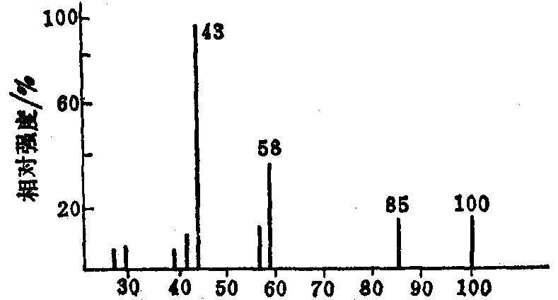

MS
m/z
图8-9 甲基异丁基甲酮的质谱图

Slide 26
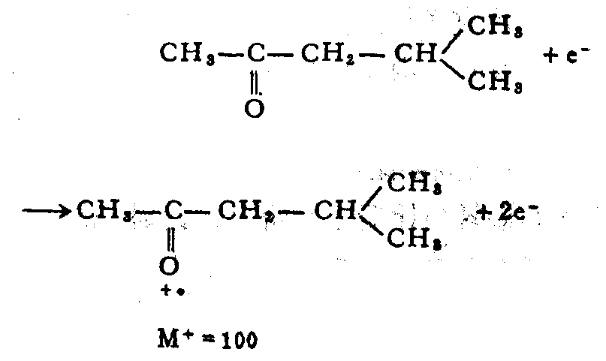
MS
（1）分子离子

Slide 27
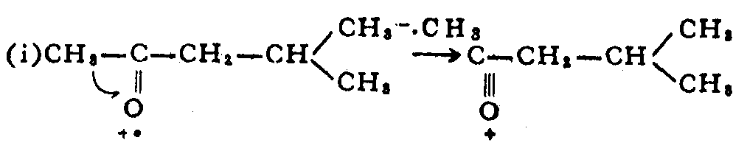
MS
（2）碎片离子：
m/z=85

Slide 28
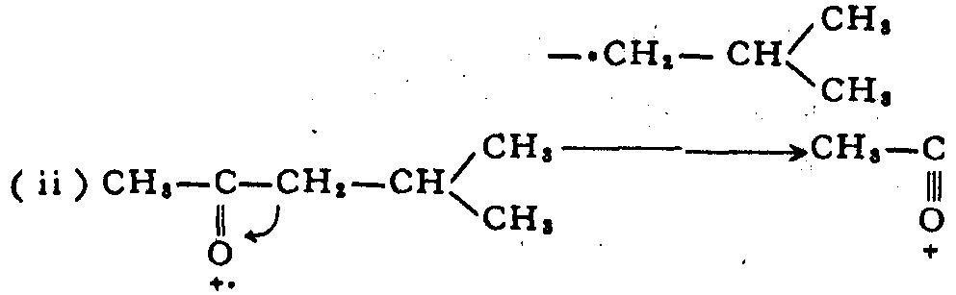
MS
（2）碎片离子：
m/z=43

Slide 29
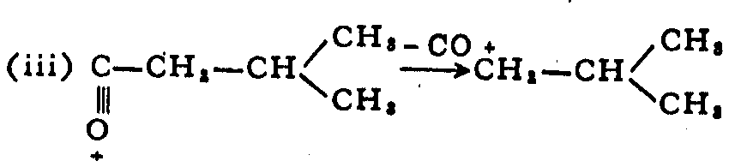
MS
（2）碎片离子：
m/z=57

Slide 30
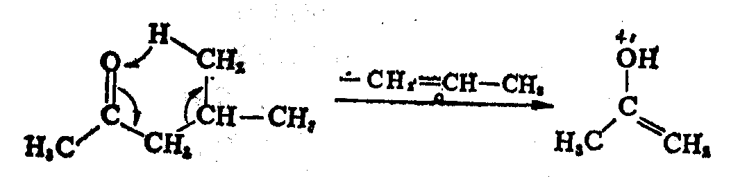
MS
(3) 重排后裂解：
m/z 58

Slide 31
MS
8.4 质谱定性分析及图谱解析
通过质谱图中分子离子峰和碎片离子峰的解析可提供许多有关分子结构的信息，因而定性能力强是质谱分析的重要特点。

Slide 32
MS
8.4.1 相对分子质量的测定
从分子离子峰可以准确地测定该物质的相对分子质量，这是质谱分析的独特优点，它比经典的相对分子质量测定方法(如冰点下降法，沸点上升法，渗透压力测定等)快而准确，且所需试样量少(一般0.1mg)。

Slide 33
MS
关键是分子离子峰的判断，因为在质谱中最高质荷比的离子峰不一定是分子离子峰，这是由于存在同位素和分子离子反应[如式（8-4）所示]等原因，可能出现M+1或M+2峰；另一方面，若分子离子不稳定，有时甚至不出现分子离子峰。
因此，在判断分子离子峰时可参考以下几个方面的规律和经验方法：

Slide 34
MS
（1）分子离子稳定性的一般规律：
分子离子的稳定性与分子结构有关。碳数较多、碳链较长（也有例外）和有支链的分子，分裂几率较高，其分子离子的稳定性低；而具有π 键的芳香族化合物和共轭烯烃分子，分子离子稳定，分子离子峰大。
分子离子稳定性的顺序为：
芳香环＞共轭烯烃＞脂环化合物＞直链的烷烃类＞硫醇＞酮＞胺＞酯＞醚＞分支较多的烷烃类＞醇。

Slide 35
MS
（2）分子离子峰质量数的规律（氮规则）：若有机化合物有偶数个N原子或不含N原子，则其分子离子的质量是偶数；含奇数个N原子，其质量数是奇数。质谱中最高质量峰不符合氮律就不是分子离子峰。
（3）分子离子峰与邻近峰的质量差是否合理。分子离子不可能失去3－14、27－37、21－25个质量单位的碎片。若出现此情况则所认定的分子离子峰实际上是不正确的或者其相邻峰是杂质峰。

Slide 36
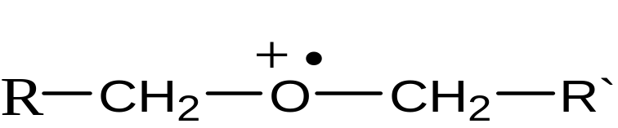

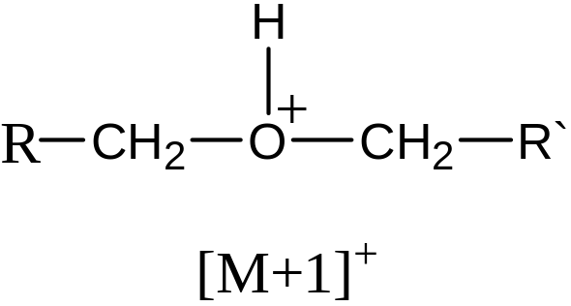
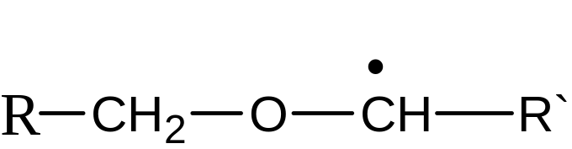
MS
（4）M±1峰：某些化合物（如醚、酯、胺、酰胺等）形成的分子离子不稳定，分子离子峰很小，甚至不出现；但M±1峰却相当大。M+1峰是由于某些化合物的分子离子和中性分子在电离室内碰撞捕获一个H，这类化合物常常是醚、酯、胺、酰胺、氰化物、氨基酸等。例如，
(中性分子)
+
+
（游离基）

Slide 37
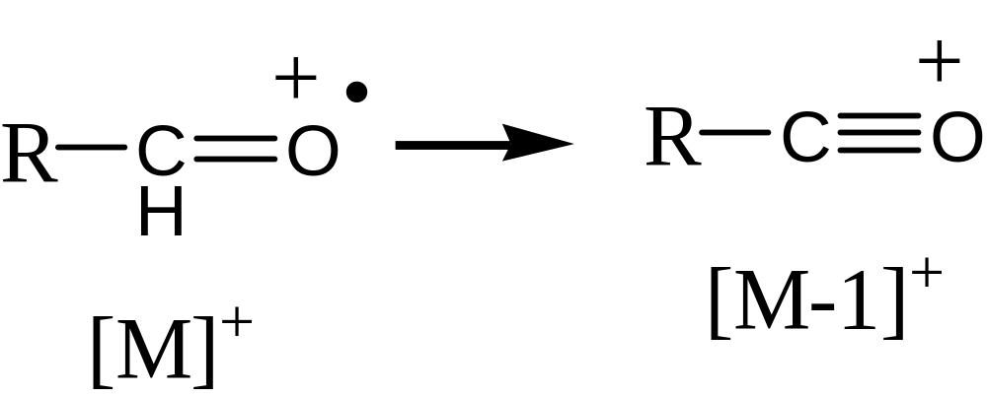
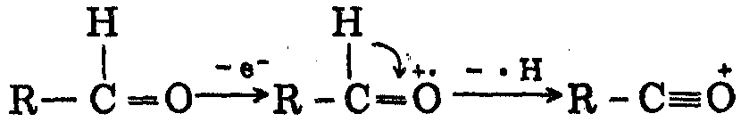
出现M-1峰较典型的化合物是醛类、醇类或含
氮化合物，如：

Slide 38
例： 2-甲基-2-丁醇质谱图
87
59
100
观察图中最高质量数峰
为87，但它不应是分子离
子峰。Why？
73
50
m/z87峰是M-1峰
55
m/z73峰是由分子离子峰脱甲
基、m/z59是分子离子峰脱乙
基而来。
20
40
60
80
100
m/z
图 2-甲基-2-丁醇质谱图

Slide 39
MS
（5）降低电子轰击源的能量，观察质谱峰的变化：在不能确定分子离子峰时，可以逐渐降低电子流的能量；使分子离子的裂解减少。这时所有碎片离子峰的强度都会减小，但分子离子峰的相对强度会增加。仔细观察质荷比最大的峰是否在所有的峰中最后消失。最后消失的峰即为分子离子峰。

Slide 40
MS
有机化合物的质谱分析，最常应用电子轰击源作离子源，但在应用这种离子源时，有的化合物仅出现很弱的，有时甚至不出现分子离子分子峰，这样就使质谱失去一个很重要的作用。为了得到分子离子峰，可以改用其它一些离子源，如场致电离源、化学电离源等。

Slide 41
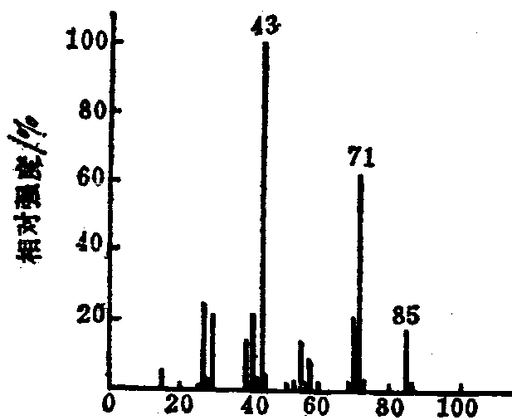
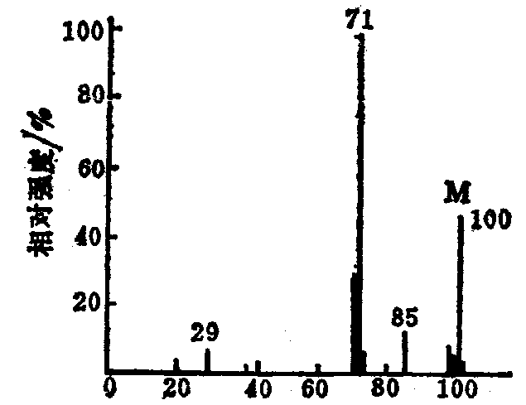
在场致电离的质谱图上，分子离子峰很清楚，碎片峰则较弱，这对相对分子质量测定是很有利的，但缺乏分子结构信息。为了弥补这个缺点，可以使用复合离子源，例如电子轰击-场致电离复合源，电子轰击-化学电离复合源等。
图8-11 3,3-二甲基戊烷的质谱图

Slide 42
MS
8.4.2 分子式的确定
各元素具有一定的同位素天然丰度，因此不同的分子式，其M+1/M和M+2/M的百分比都将不同。
若以质谱法测定分子离子峰及其分子离子的同位素峰（M+1，M+2）的相对强度，就能根据M+1/M和M+2/M的百分比确定分子式。为此，J. H. Beynon等计算了含碳、氢、氧的各种组合的质量和同位素丰度比。

Slide 43
MS
例如，某化合物，根据其质谱图，已知其相对分子质量为150，由质谱测定，m/z150、151和152的强度比为M(150)=100%，M+1(151)=9.9%，M+2(152)=0.9%，试确定此化合物的分子式。
从M+2/M=0.9%可见，该化合物不含S，Br或C1。在Beynon的表中相对分子质量为150的分子式共29个，其中（M+2）/ M 的百分比为9~11的分子式有如下7个：

Slide 44
MS
分子式 M+1 M+2
（1）C₇H₁₀N₄ 9.25 0.38
（2）C₈H₈NO₂ 9.23 0.78
（3）C₈H₁₀N₂O 9.61 0.61
（4）C₈H₁₂N₃ 9.98 0.45
（5）C₉H₁₀O₂ 9.96 0.84
（6）C₉H₁₂NO 10.34 0.68
（7）C₉H₁₄N₂ 10.71 0.52

Slide 45
MS
此化合物的相对分子质量是偶数，根据前述氮规则，可以排除上列第2、4、6三个式子，剩下四个分子式中，M+1与9.9％最接近的是第5式（C₉H₁₀O₂），这个式子的M+2也与0.9很接近，因此分子式应为C₉H₁₀O₂。

Slide 46
MS
8.4.3 根据裂解模型鉴定化合物和确定结构
各种化合物在一定能量的离子源中是按照一定的规律进行裂解而形成各种碎片离子的，因而所得到的质谱图也呈现一定的规律。所以根据裂解后形成各种离子峰就可以鉴定物质的组成及结构。
同时应注意，同一种化合物在不同的质谱仪中就可能得到不同的质谱图。

Slide 47
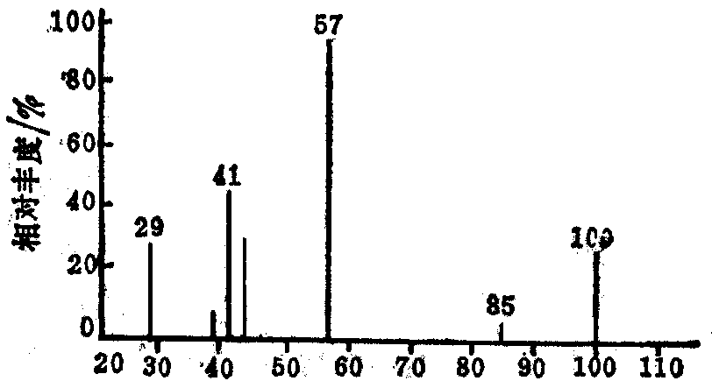
MS
例如有一未知物，经初步鉴定是一种酮，它的质谱图如图8-12所示，图中分子离子质荷比为100。因而这个化合物的相对分子质量M为100。
图8-12 一未知物的质谱图

Slide 48
MS
m/z=85: 脱落 -CH₃（质量15）
M/z=57: 脱落 -C=O（质量28）
M/z=57: 的碎片离子峰丰度很高，是标准峰，表示这个碎片离子很稳定，也表示这个碎片和分子的其余部分是比较容易断裂的。这个碎片离子很可能是C(CH₃) ₃

Slide 49
MS
这个断裂过程可以表示如下：
脱-CH₃ 断裂-CO
未知物 碎片离子 -C(CH₃)₃
因而这个未知酮的结构式很可能是CH₃—CO—C(CH₃)₃。为了确证这个结构式，还可以采用其它分析手段，例如红外光谱、核磁共振等进行验证。

Slide 50
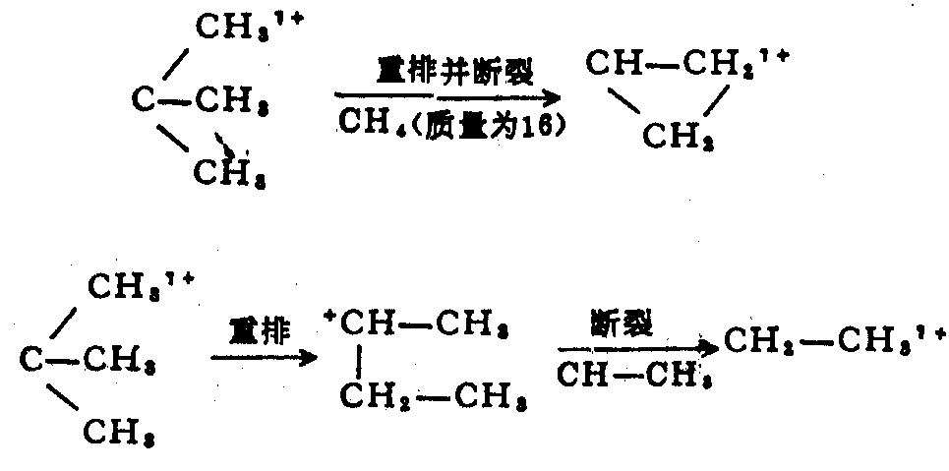
MS
图中质荷比为41和39的两个质谱峰，则可认为是碎片离子进一步重排和断裂后所生成的碎片离子峰，这些重排和断裂过程可表示如下：

Slide 51
MS
8.5 质谱定量分析
质谱法进行定量分析时，应满足一些必要的条件，例如：
（1）组分中至少有一个与其它组分有显著不同的峰；
（2）各组分的裂解模型具有重现性；
（3）组分的灵敏度具有一定的重现性(要求1％)；
（4）每种组分对峰的贡献具有线性加和性；
有适当的供校正仪器用的标准物，等等。

Slide 52
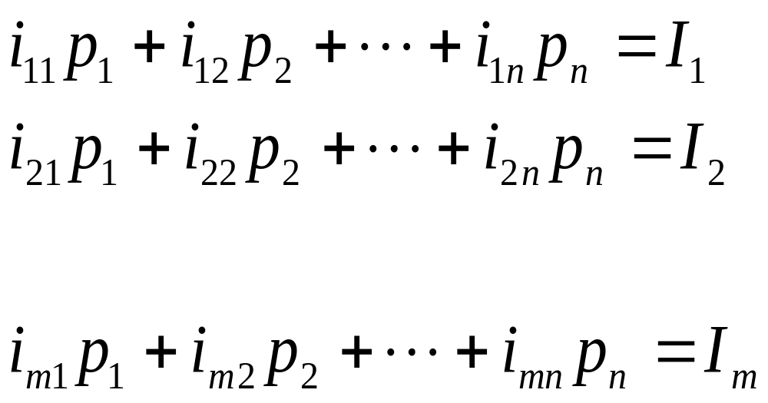
MS
对于个组分的混合物：
I_{m} — 在混合物的质谱图上于质量m处的峰高(离子流)；
i_{mn} — 组分n在质量m处的离子流，
P_{n} — 混合物中组分n的分压强。

Slide 53
MS
故以纯物质校正，i_{mn}，P_{n}测得未知混合物I_{m} ，通过解上述多元一次联立方程组即可求出各组分的含量。

Slide 54
MS
8.6 气相色谱-质谱联用技术
质谱法具有灵敏度高、定性能力强等特点，但进样要纯，才能发挥其特长，另一方面，进行定量分析又较复杂；气相色谱法则具有分离效率高、定量分析简便的特点，但定性能力却较差。因此这两种方法若能联用，可以相互取长补短。

Slide 55
MS
8.7 质谱分析材料研究中的应用
质谱分析的主要应用之一是未知物的结构鉴定，它能提供未知物的相对分子质量、元素组成及其他有关结构信息。

Slide 56
质谱解释一般步骤
1、资料收集
在此之前，应尽可能多的收集待测物的资料和信息。
2、分子离子峰的分析
（1）确定分子离子峰 即根据分子离子峰的出现与否
及其强度大小初步判断化合物的类型；根据分子
离子峰m/z值确定该化合物的分子量；根据分子
量的奇偶确定是否含氮。
（2）确定分子式 利用同位素峰的丰度比确定是否含
硫、氯、溴等元素，进而确定分子式
（3）根据分子式确定不饱和度

Slide 57
3、碎片离子区的分析
（1）找出明显的特征碎片丢失，参考有关经验表，推断结构
及裂解类型。
（2）找出有意义的离子（m/z），然后对照表，推测结构类型，
低质量碎片离子能更多地反映化合物类别。
常见化合物离子系列低质量碎片
官能团 | 离子m/z值 | 官能团 | 离子m/z值
烷基 | 15,29,43,57,71,85 | 硫醇,硫化物 | 33,47,61,75,89
醛，酮 | 29,43,57,71,85 | 氯化烷基 | 35,49,63,77,91
胺 | 30,44,58,72,86 | 氰 | 40,54,68,82,86
醚，醇 | 31,45,59,73,87 | 烯基,环烷基 | 27,41,55,69,83
酸，酯 | 45,59,73,87 | 芳烃 | 38,39,50-52,63-65,75-78

Slide 58
（3）注意重要离子的奇偶数，提出裂解类型
（4）利用高分辨质谱仪测定，确定重要碎片离子的质量
及元素组成。
4、部分结构单元的确定
通过上述分析一般可以知道可能存在的一部分结构单
位、原子数、不饱和度
5、假设结构
将分析所得的结构碎片和残留碎片，组成各种可能的
结构式，结合图谱和其他数据，排除不合理结构式。

Slide 59
某有机化合物经元素分析只含CHO三种元素，红外光谱3100
-3700cm⁻¹无吸收，MS如图，试推导其结构。
105
77
55
136
39
某未知物的MS图

Slide 60
解：（1）分子离子峰136较强，说明该化合物结构稳定，可能含有芳环或具有共轭体系。
（2）决定分子式
查贝农表，在分子量为136的各种可能元素组合式中，含有CHO三种元素的有四个式子：
a：C₉H₁₂O(u＝4) b：C₈H₈O₂(u＝6)
c：C₇H₄O₃(u＝6) d：C₅H₁₂O₄(u＝0)

Slide 61

（3）检查碎片离子峰
Ⅰ、m/z39、51、77呈芳香环的特征峰，进一步肯定了芳
香环的存在。
Ⅱ、m/z105为苯峰，结合质谱常见裂片离子表有苯甲酰基
结构（C₆H₅CO⁺）.
（4）可能结构
Ⅰ、根据以上分析提出部分结构单元为： －CO－ (u=5)
Ⅱ、上述结构单元确定可排除分子式中的C₉H₁₂O和
C₅H₁₂O₄（不饱和度不够）、C₇H₄O₃（H原子数不够），
所以唯一可能的分子式为C₈H₈O₂，由此推出剩下的结构
单元为－OCH₃或－CH₂OH.

Slide 62
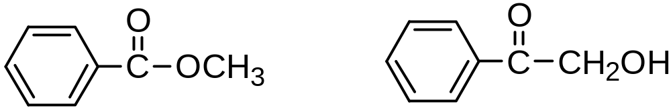
(5)确定结构式
连接结构单元，可能的结构式为：
a
b
因红外光谱中3100－3700cm⁻¹无吸收，故被测组分中
不含-OH基，因而结构为a。

Slide 63
MS
8.7.1 质谱分析在材料反应单体和助剂分析中的应用
8.7.1.1 合成材料的单体、中间体以及添加剂的分析
利用材料中未反应的单体、中间体以及添加助剂在高真空和加温的质谱电离室中会有部分程度的挥发的性质，可将它们从材料分离出来，并直接得到不同低分子量化合物的质谱图。

Slide 64
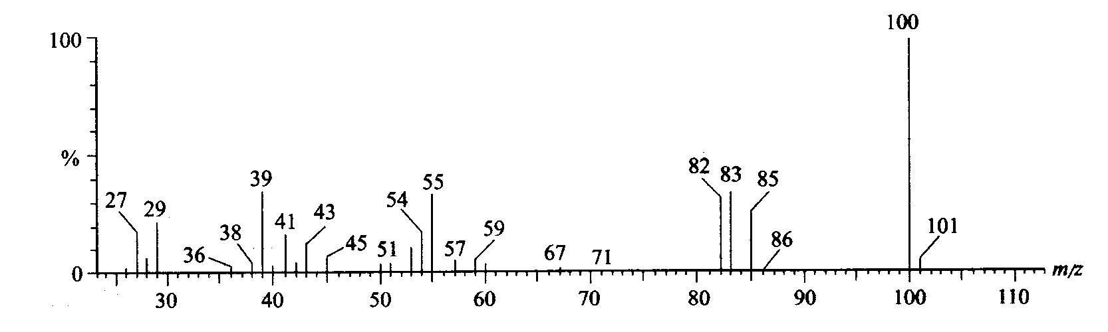
MS
例1 为确定某一未知物的结构，只得到如下一张质谱图，试确定该化合物的结构。

Slide 65
MS
解析过程如下：
1）未知物分子的分子离子峰应为100，从分子离子断下来的最小碎片离子的质量数为15。
2）由于峰很弱，所以化合物中没有C1、Br、S等元素存在。
3）M、M+1和M+2峰的相对强度无法精确测量，因此，除了估计未知物的分子不含氮或含偶数个氮原子以外，无法按通常的方法确定分子式。

Slide 66
MS
4）由于质谱图中大部分离子的质量数为奇数，联系相对分子质量为偶数这一事实，估计该未知物分子不含氮原子。如果确是这样，则82和54的2个碎片离子是奇电子碎片离子，并且后者只能是[C₃H₂O]或[C₄H₆]。
5）前5个从分子离子断下的较大碎片，它们的质量分别是15、17、18、45和46，如果未知物分子不含氮，则前3个碎片为CH₃、HO和H₂O。质量45的碎片为17和28组成，几乎可以肯定是HO+CO，即未知物含有羧基。

Slide 67
MS
6）低质量的碎片离子有29、39、41、54和55，因为未知物不合氮，故m/z = 39的碎片离子必定是C₃H₃⁺，并且m/z41的碎片离子很可能是C₃H₅⁺ 。
综上所述，未知物分子含有1个羧基和1个甲基，而分子的其余部分（质量数为100-45-15=40）只能是C₂O或C₃H₄。显然，后者可能性更大。这样，未知物的分子式可推测为C₅H₈O₂。

Slide 68
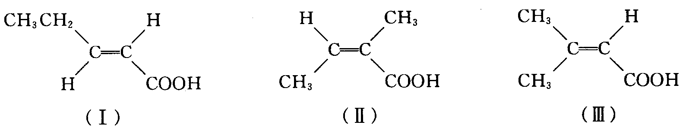
MS
7）该未知物的不饱和度为U=2，除了一个羧基外，还应有一个双键。
结合其他的化学知识推测，未知物很可能是不饱和酸，它的可能结构为：
因为质谱中没有 [M-29]⁺ 峰，因而可以否定（Ⅰ）式，而认为未知物的结构可能是(Ⅱ)式或（Ⅲ）式。实际上只需再做一个核磁共振谱就可确定其具体结构。

Slide 69
MS
例2 图8-14为某进口阻燃原料的EI-MS的程序升温的总离子流图，从中可获悉有四种不同组分。由谱库检索和质谱碎裂机理分析鉴定它们分别是：抗氧剂（2，6-二叔丁基-4-甲基苯酚），润滑剂(软、硬脂肪酸)以及阻燃剂（十溴联苯醚）。

Slide 70
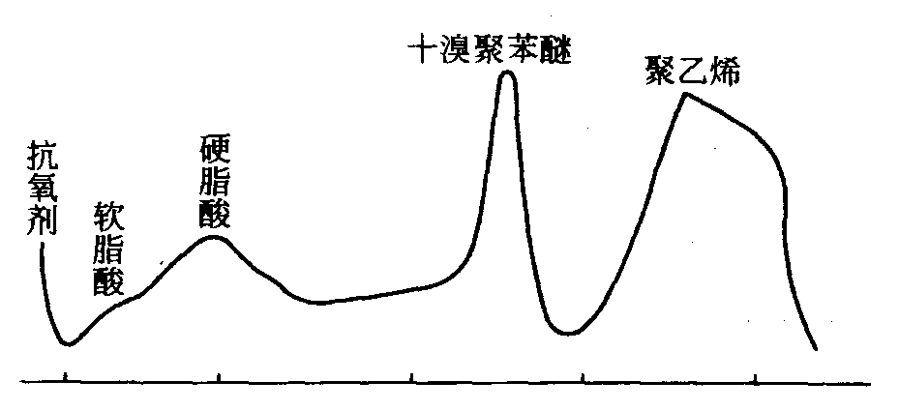
图8-14 程序升温控制坩埚温度总离子流

Slide 71
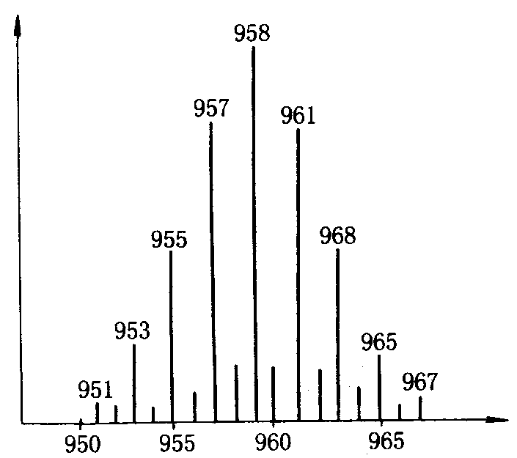
MS
图8-15为十溴联苯醚的分子离子簇峰，其同位素丰度恰好证明其含有10个溴原子的存在。
图8-15 十溴联苯醚分子离子的同位素分布

Slide 72
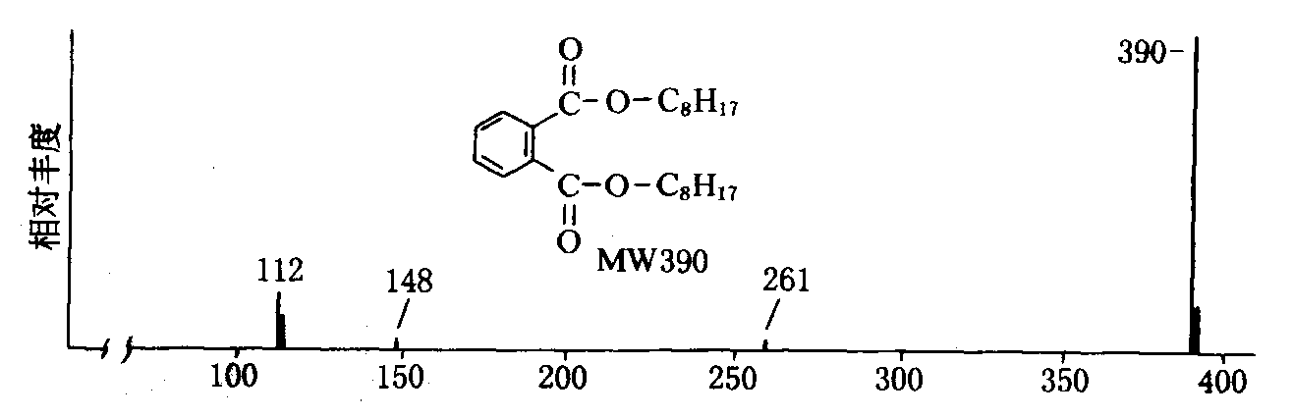
MS
图8-16 邻苯二甲酸二辛酯的FD-MS谱图

Slide 73
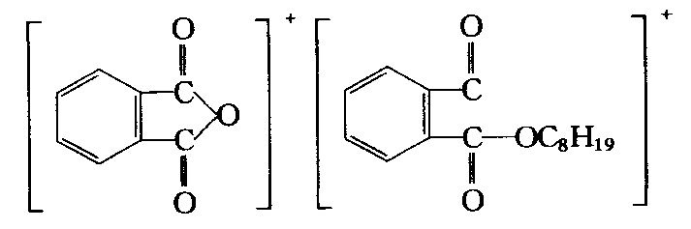
MS
例3 图8-16为高分子材料中邻苯二甲酸二辛酯增塑剂的FD-MS质谱图。图中390为第一强峰，而26l与其148碎片峰可归结为以下两种离子：

Slide 74
MS
8.7.1.2 聚合物结构的表征
1. 低聚物的分析
高分子材料中常含有少量低聚物，低聚物的分子量较低，通常采用FD-MS或EI-MS方法来分析，同时还可以推测其合成路线。

Slide 75
MS
图8-17（a）和（b）分别为商品PET中低聚物的EI-MS和FD-MS。通过比较发现在FD-MS谱图上，出现576的峰，而在EI-MS谱图上却仅显示532、445以及219等峰。576与532相差44，相应为（—CH₂CH₂O）基团。说明FD-MS谱图上主要的低聚物为聚对苯二甲酸乙二酯的三聚体。

Slide 76
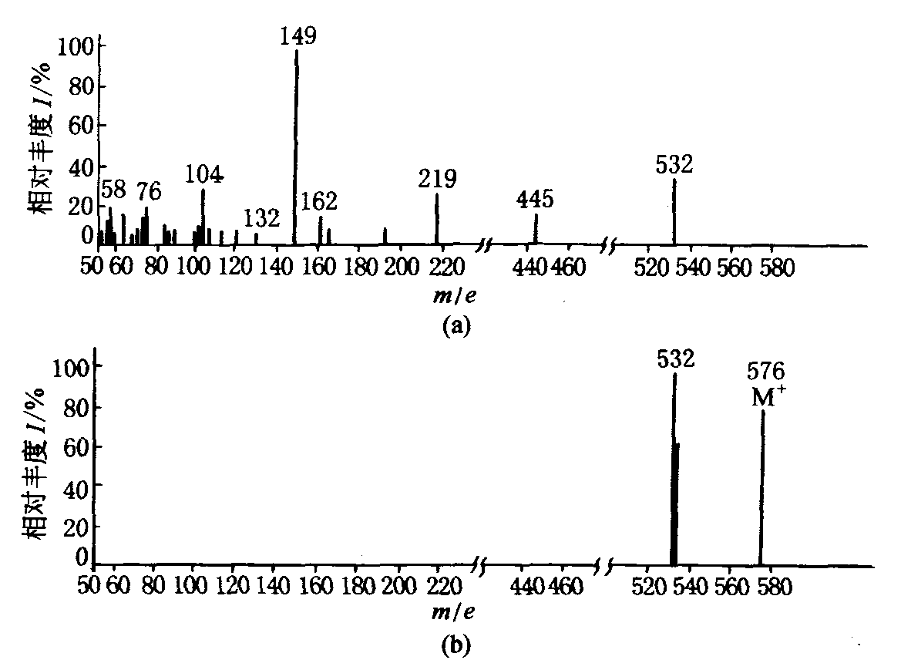
图8-17 PET中低聚体的MS图

Slide 77
MS
2. 聚合物结构的鉴定
直接EI-MS是实验中常见的质谱方法。在聚合物的最终热解产物EI-MS图中，热解形成的分子离子峰往往与碎片离子峰混在一起，不易解释，但若采用70eV的EI谱与降低能量的13-18eV时的EI谱结合起来，对于聚合物的结构分析特别有利。

Slide 78
MS
例1 表8-3是聚苯乙烯600的EI-MS谱中的主要离子峰的数据
表8-3 聚苯乙烯600的EI-MS谱中的主要离子峰的m/z
系列 m/z
系列A 162，266，370，474，578，682，786，890，994
系列B 92，196，300，404，508，612
从表8-3的两个主要系列数据中可以看出系列A和系列B相邻二离子质量相差104，即为苯乙烯的结构式。重复单元的质量数为104，而A系列与B系列每对相关峰之间相差70质量单位，表明一个戊烯基的丢失。

Slide 79
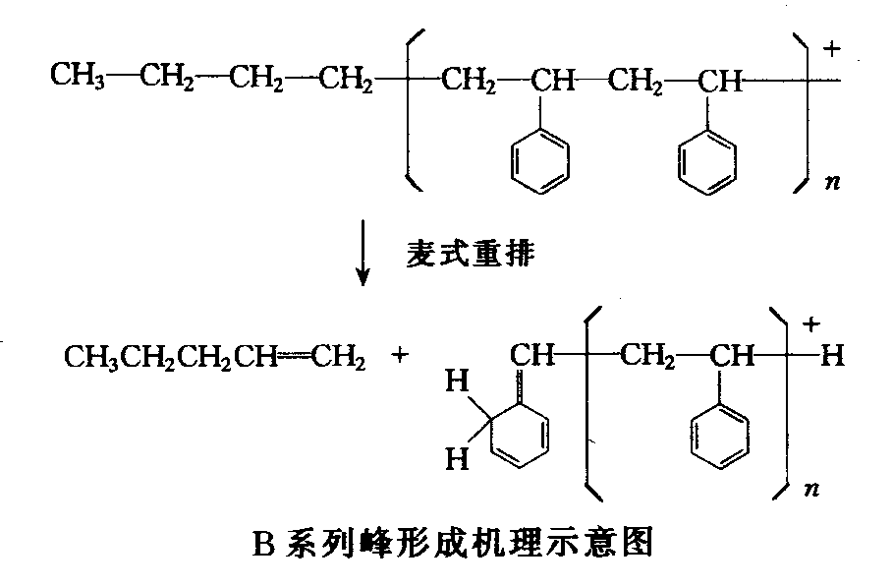
MS
系列A的各峰可以认为是一个含有n个苯乙烯与一个丁烷的加成系列，即（n×104）+58。而B系列的峰的形成是麦式重排的结果。

Slide 80
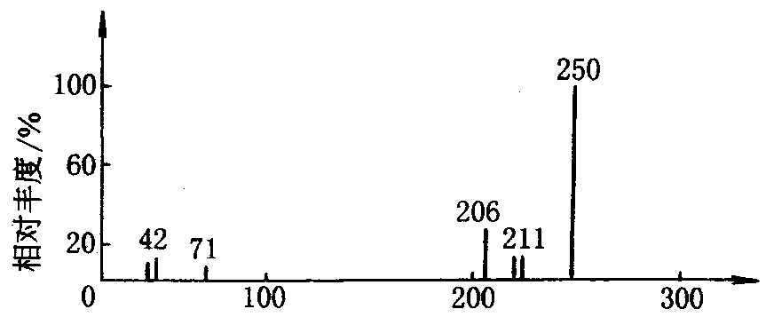
MS
例2某种聚氨酯的热解EI质谱如图所示。从图中可知：该质谱为亚甲基二苯基二异氰酸酯（MID）和l，4-丁二醇的质谱之和。基峰m250为MID的分子离子峰，而221及206则是它的碎片峰。丁二醇的分子离子峰末出现，但有典型的碎片峰42，71。

Slide 81
MS
由此可推断，解聚是该聚合物惟一的热解反应。反应结果生成了丁二醇和二异氰酸酯，如下式所示：
∼Y—NH—CO—O—Y∼∼
∼∼∼Y—NCO + HO—Y∼∼∼
直接热解质谱可应用于聚合物的初级热解机理的研究，例如可以对许多聚合物，如聚苯乙烯、聚酰胺、聚乙烯、聚氨酯、聚醚等进行直接热解质谱的研究。

Slide 82
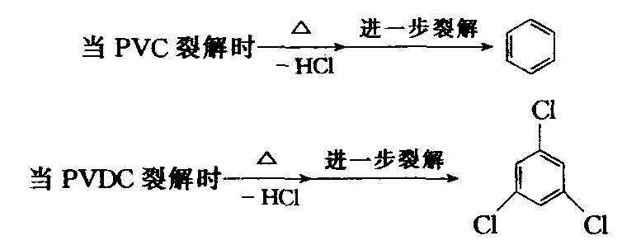
MS
例3 一般认为，氯乙烯（PVC）和偏氯乙烯（PVDC）的均聚物的裂解有如下规律：

Slide 83
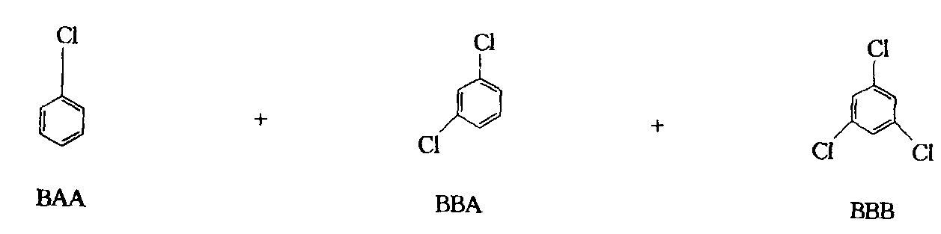
MS
如用A表示PVC一个单体单元，用B表示的PVDC一个单体单元，则VC-VDC共聚物的裂解产物如下：

Slide 84
MS
图8-19为氯乙烯（PVC）与偏氯乙烯（PVDC）共聚物的PY-GC-MS谱图。由图8-18可直接观察到BAA，BBA以及BBB共聚离子的碎片峰。

Slide 85
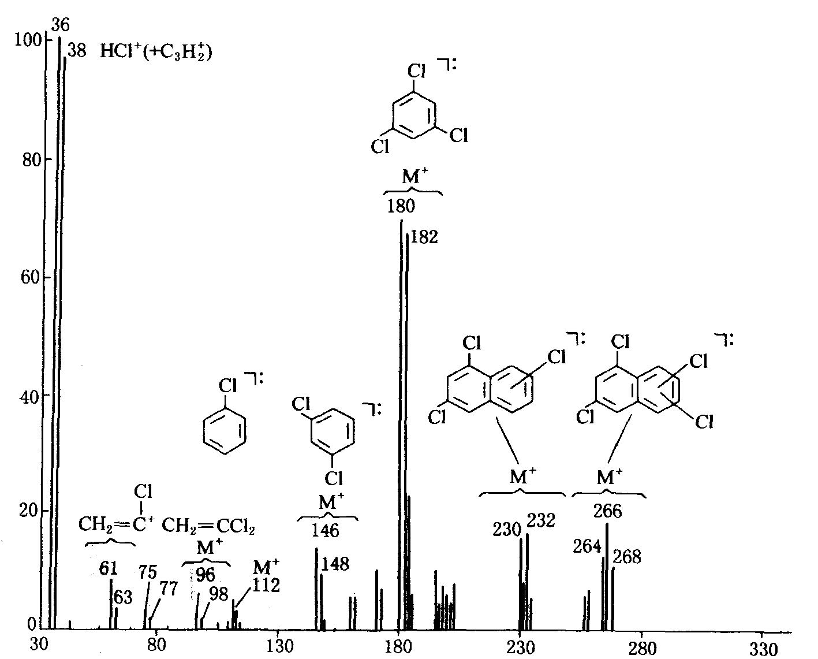

Slide 86
MS
聚合物的热裂解-质谱和裂解-色谱-质谱是研究聚合物结构和性能关系的有效方法之一。大多数交联的热固性树脂和橡胶以及一些耐高温又具有高强度和高模量的高分子材料都难以溶解或熔融，这给结构鉴定带来一定的困难。
但运用PY-MS或PY-GC/MS可以很方便地将试样裂解再进行分析。它不仅给出不同高聚物各自结构特征的热裂解产物，而且还可以揭示不同单体链节的序列排布、确认共聚物的结构、辨别低聚物的分子量和分子量分布情况，区分高分子的异构体、以及探讨复杂大分子热分解的机理。

Slide 87

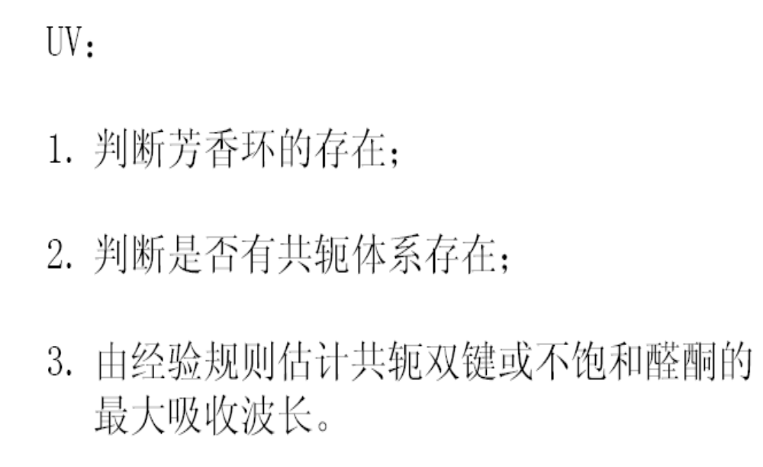

Slide 88
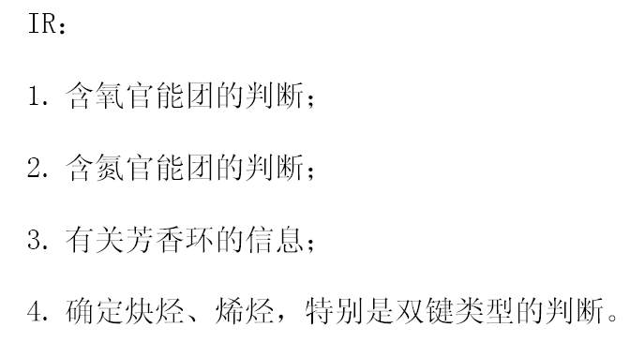

Slide 89
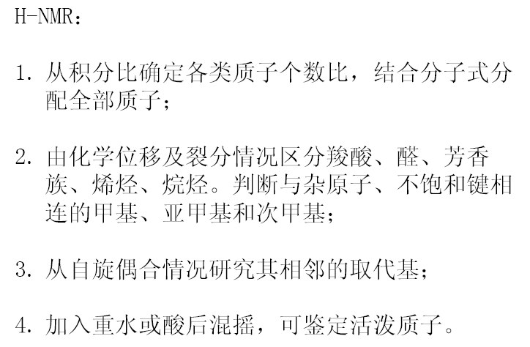

Slide 90
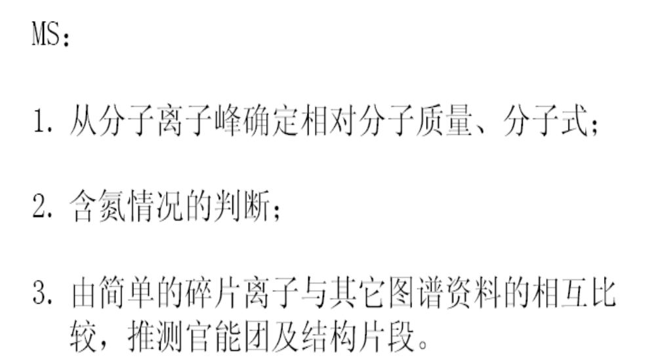

Slide 91
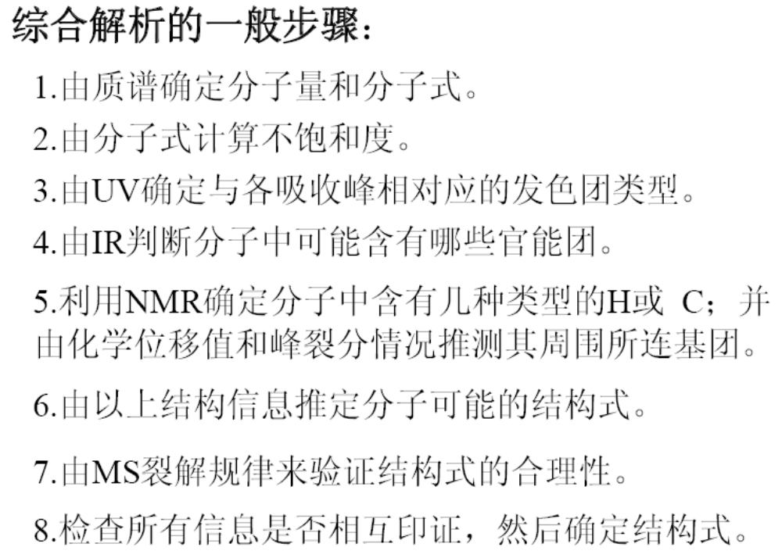

Slide 92
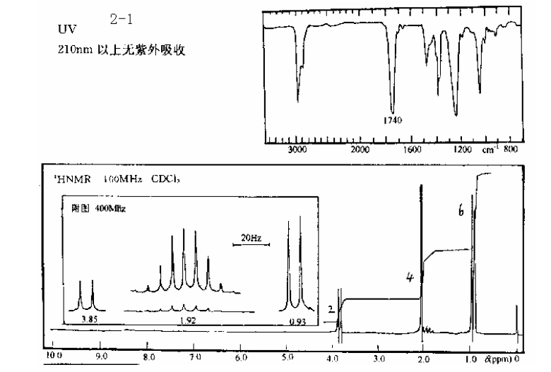

Slide 93
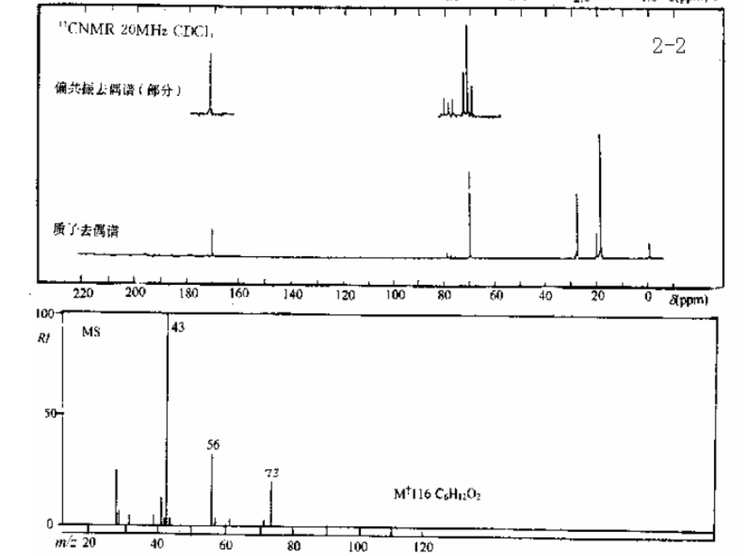

Slide 94
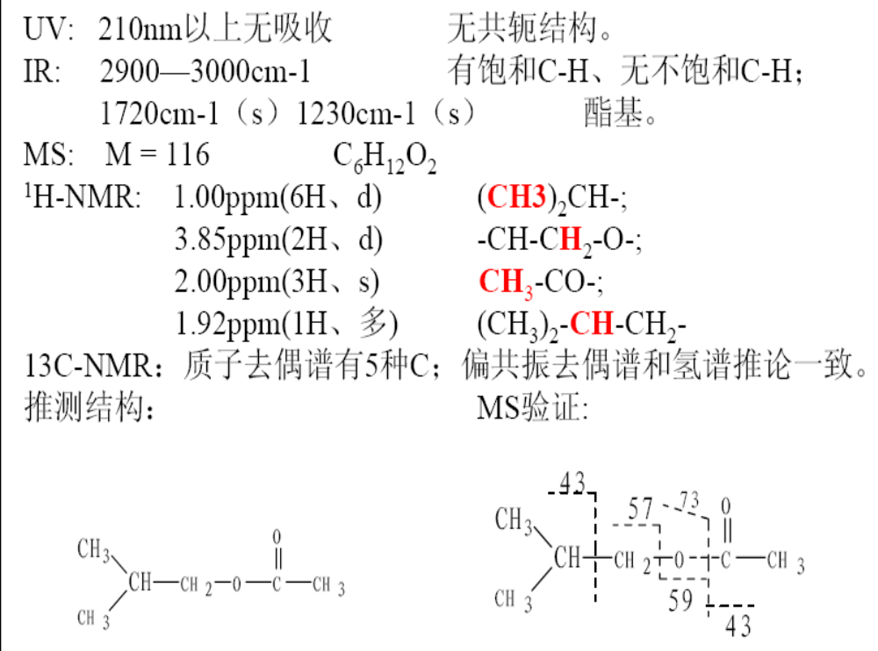

Slide 95
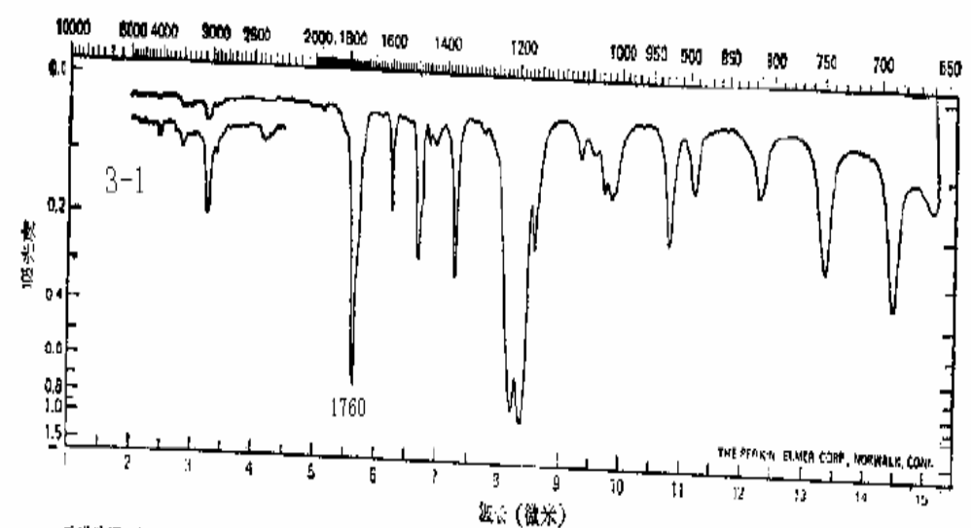

Slide 96
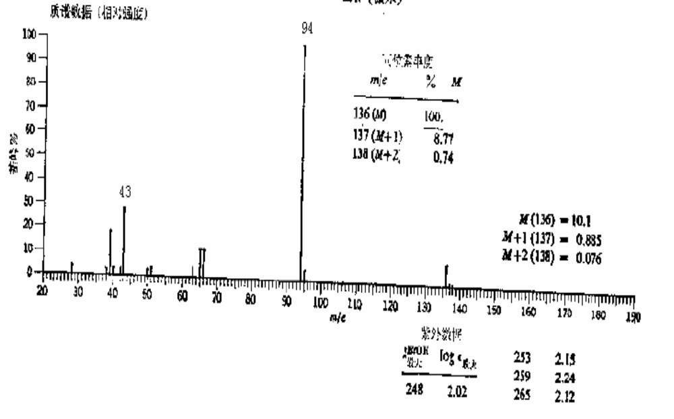

Slide 97


Slide 98


Slide 99


Slide 100


Slide 101


